Slide 1

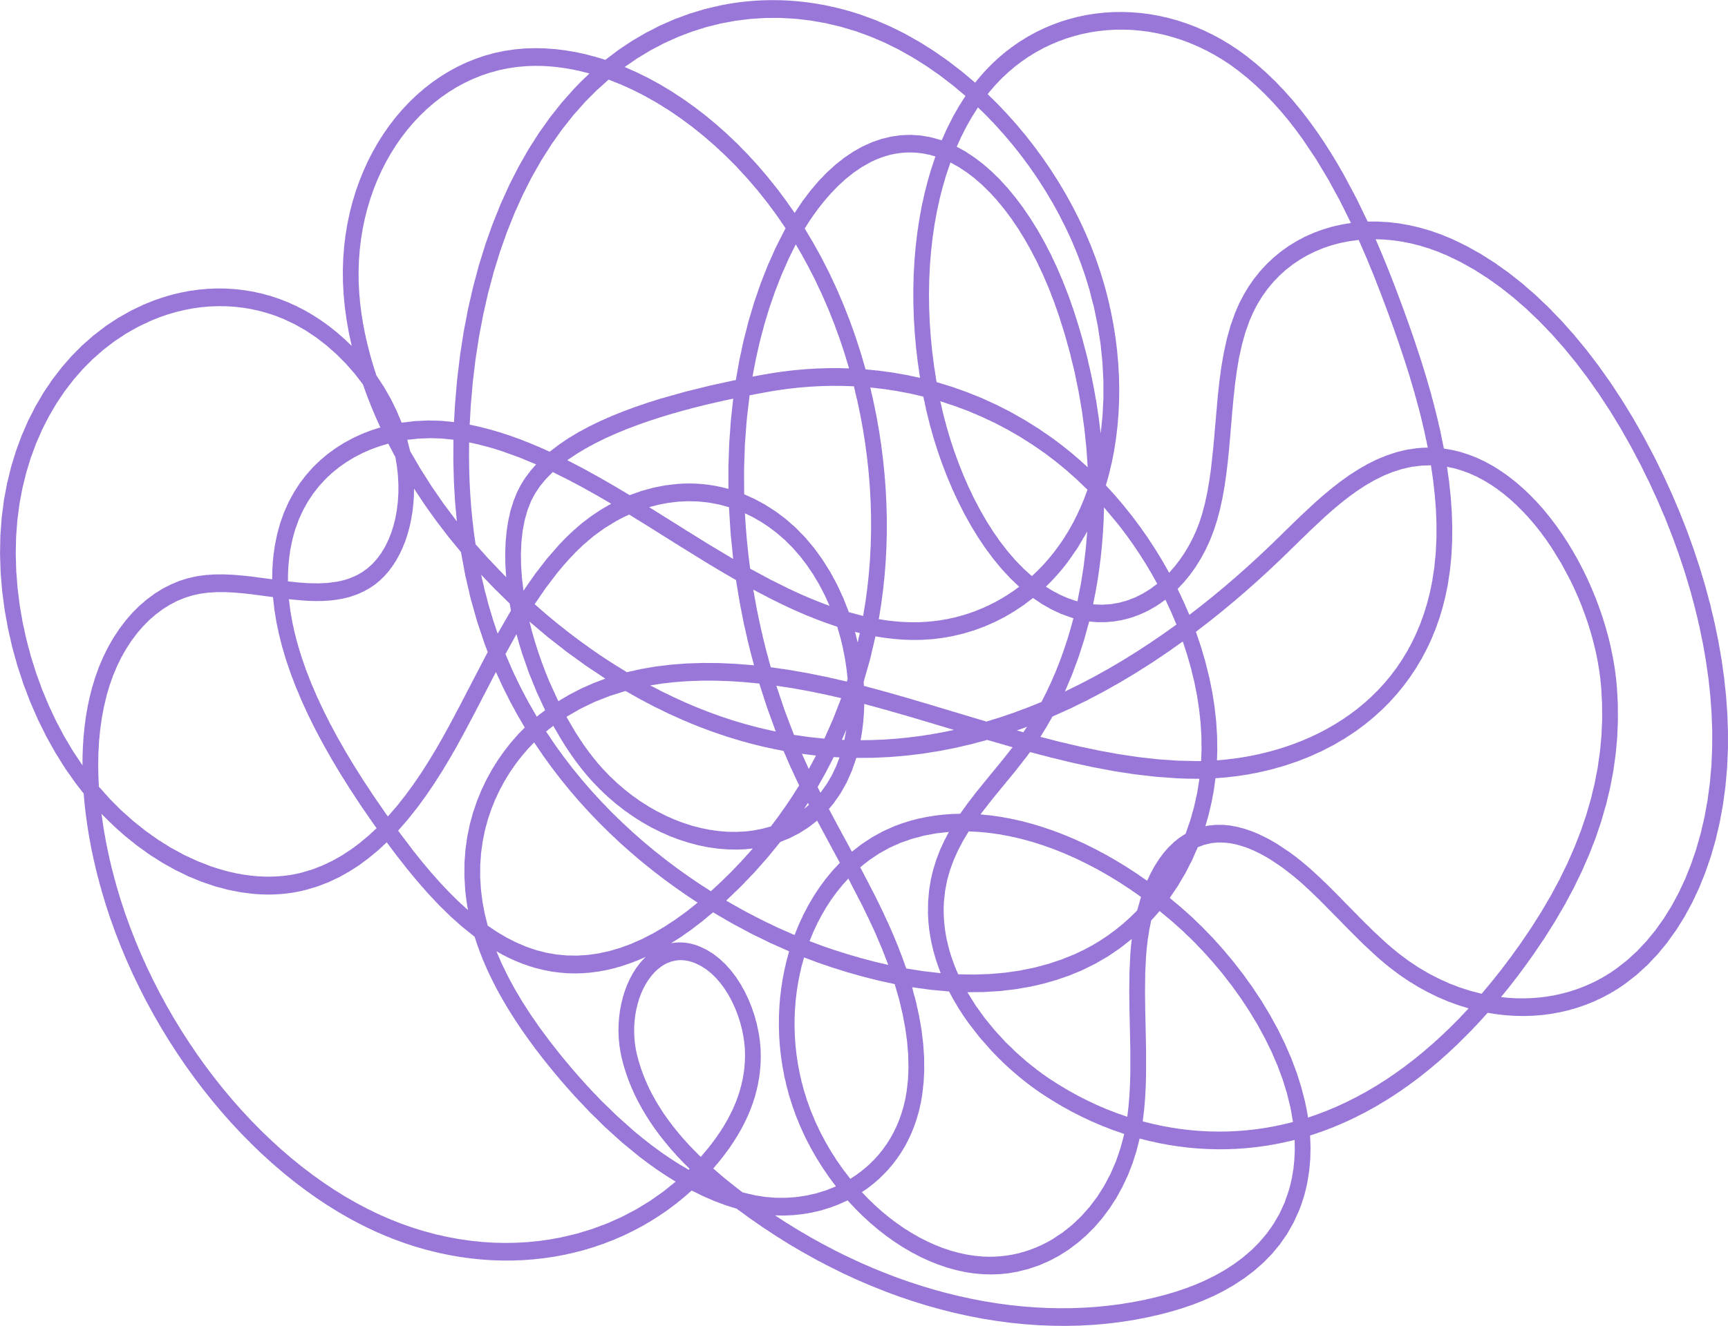

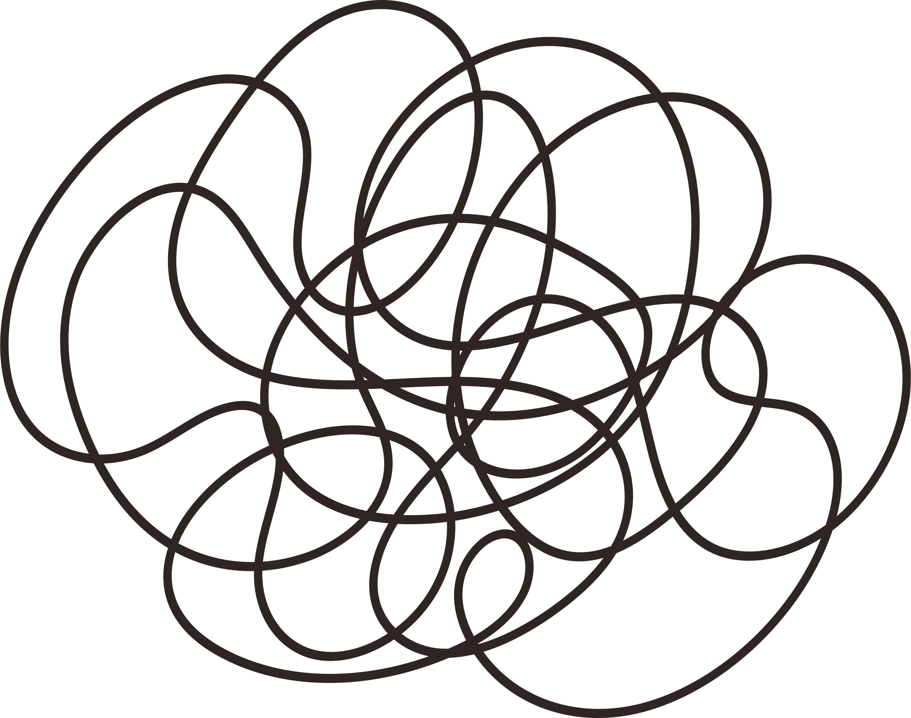








المخاطر
التوتر النفسي والقلق
استخدامها بشكل مفرط له تبعية نفسية
1
مخاطر الألعاب الالكترونية
الانطواء
الانفصال عن الواقع والعيش في الخيال والاوهام
2
الارق
استخدامها يفقد الطمأنينه والامان
3
الألعاب الالكترونية هي تطبيقات يتم اللعب بها باستخدام الأجهزة الالكترونية المختلفة مثل أجهزة الحاسوب والايباد والهواتف
هذه الألعاب لها مخاطر كبيرة عند استخدامها بشكل مفرط

Slide 2
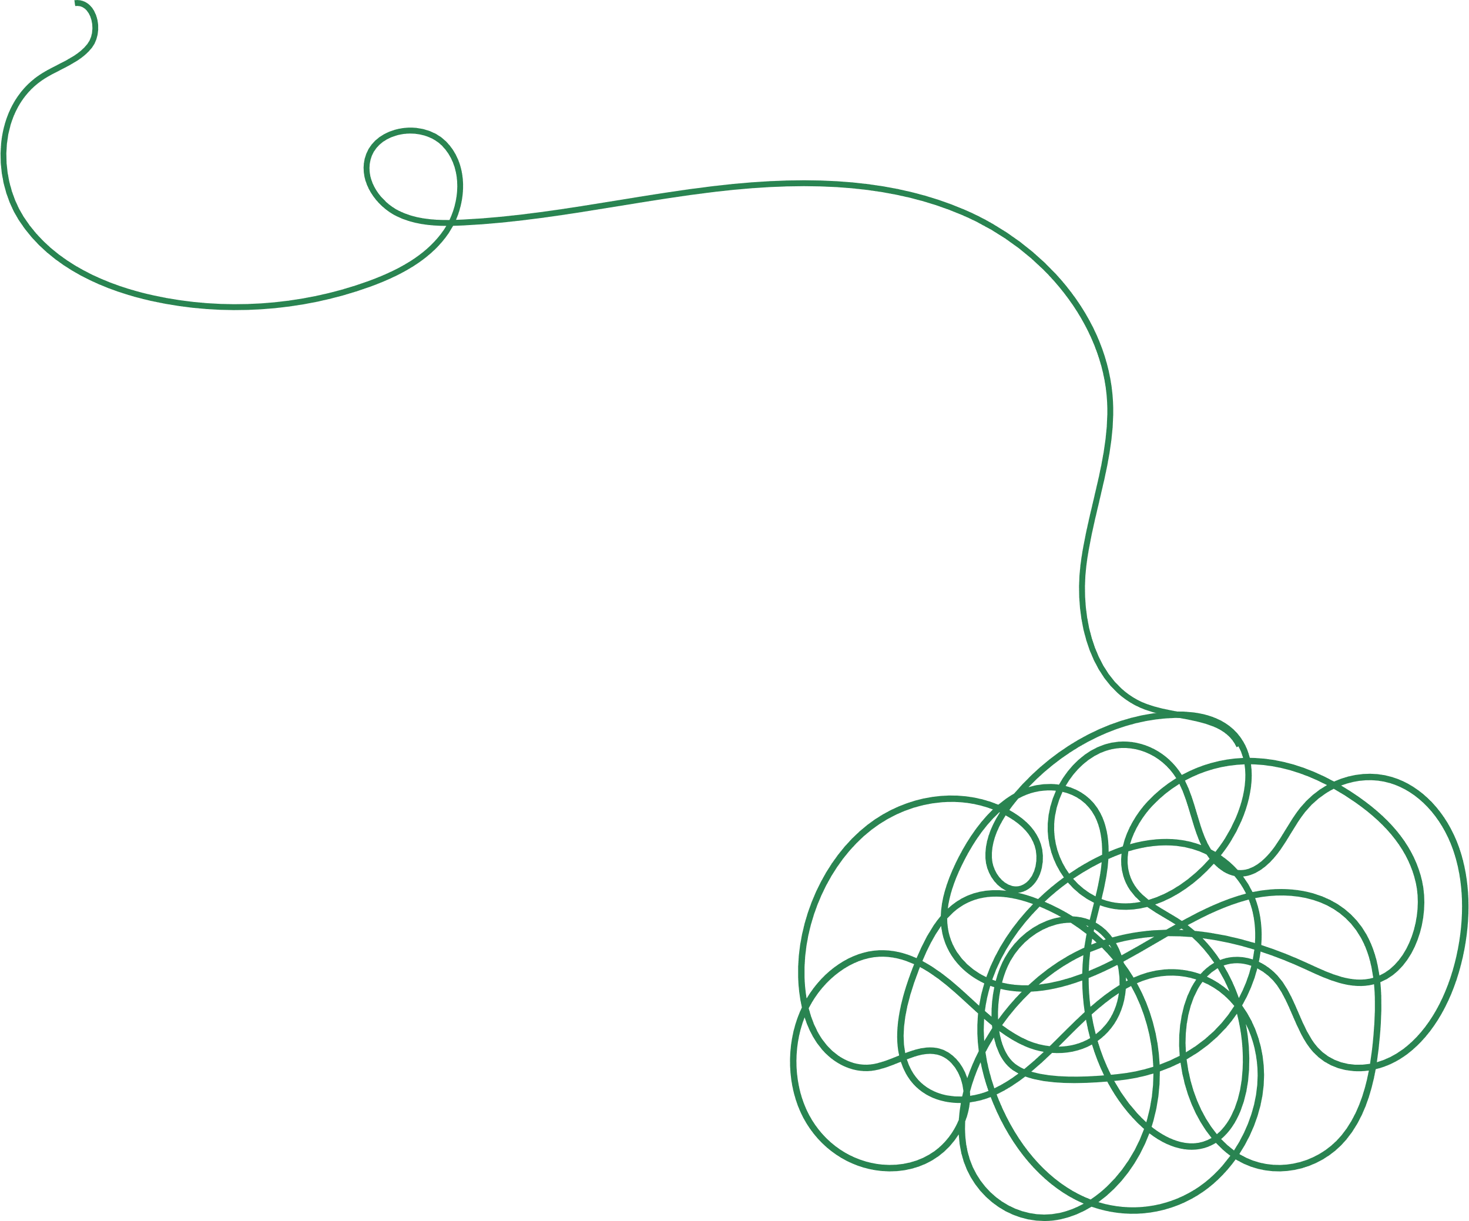

الاضرار الاجتماعية
الابتعاد عن الحياة الاجتماعية ولها تأثير سلبي على الدراسة والقيم الدينية والأخلاقية و العنف والعدوانية تجاه الذات والاخرين
نلعب لنستمتع...
لا لنؤذي أنفسنا
الألعاب الالكترونية لها اضرارا اجتماعية وصحية كثيرة على الشخص المستخدم لها بكثرة
الوقاية من الألعاب الالكترونية
استثمار وقت الفراغ في وسائل أخرى مثل ممارسة الرياضة أو الرحلات
1
الألعاب الالكترونية أضرارها
أكثر من نفعها
الابتعاد عن أصدقاء السوء
2
الاضرار الصحية
تنظيم الوقت المخصص للأجهزة
3
الام في الظهر والرقبة و أمراض العيون و اضطرابات غذائية و اختلال في النوم و التعب والخمول
تخصيص وقت مع الاسرة والأصدقاء
4

Slide 3

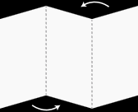
تعليمات الطباعة
  تجهيز ورقة بمقاس A4
  الضغط على امر الطباعة ctrl+P لطباعة الوجه الأول
  بعد طباعة الوجه الأول عكس وجه الورقة في الطابعة
  الضغط على امر الطباعة ctrl+Pلطباعة الوجه الثاني
  طي الورقة كما بالشكل

Slide 5

Notes:
هذا القالب من تصميم موقع انجز ( ingez-ppt.com ) : موقع عربي متخصص بتصميم قوالب البوربوينت باللغة العربية

Slide 6

تم تصميم هذا القالب بواسطة
ingez-ppt.com
الخطوط المستخدمة في القالب
Harmattan الرابط
تم تصميم هذا القالب بواسطة موقع انجز ingez-ppt ولا يحق لأي شخص إعادة نشر أو توزيع ملفات القوالب أو إصدارات معدلة في مواقع أخرى بدون إذن خطي من انجز
Notes:
هذا القالب من تصميم موقع انجز ( ingez-ppt.com ) : موقع عربي متخصص بتصميم قوالب البوربوينت باللغة العربية

